Slide 1
10.2
拉曼时域分布式光纤测温系统
Photoelectric
Technology
光电技术
10.2
拉曼时域分布式光纤测温系统

Slide 2
10.2
拉曼时域分布式光纤测温系统
Photoelectric
Technology
光电技术
什么是分布式光纤传感？
Measurand field M(z,t)
BOTDR
ROTDR
M(t)
M(z,t)
z
沿光纤铺设区域，连续、大规模的定位/测量方式
光纤=传感器
什么是拉曼光纤温度传感? → 拉曼背向散射光与温度相关

Slide 3
10.2
拉曼时域分布式光纤测温系统
Photoelectric
Technology
光电技术
光纤中的背向散射光分析
Laser
Detector
Fiber core
Distance：z

Slide 4
10.2
拉曼时域分布式光纤测温系统
Photoelectric
Technology
光电技术
光纤中的背向散射光谱
光强
入射波长
Rayleigh
Brillouin散射
Raman散射
(Anti-stokes)
Raman散射
(stokes)
光强差
波长漂移
波长

Slide 5
10.2
拉曼时域分布式光纤测温系统
Photoelectric
Technology
光电技术
光纤中的Raman散射频移
谐振子为玻璃中的Si-O键, 其频率 ≤33 THz（10¹³Hz）
散射光子频率降低33THz(Stokes) 或者升高33THz (anti-Stokes)
Stokes 频移将波长1550nm 的光移至1640nm
Intensity
Anti-stokes
stokes
Difference
of intensities
Drift of wavelength

Slide 6
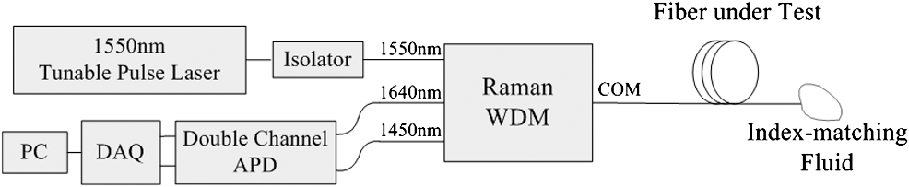
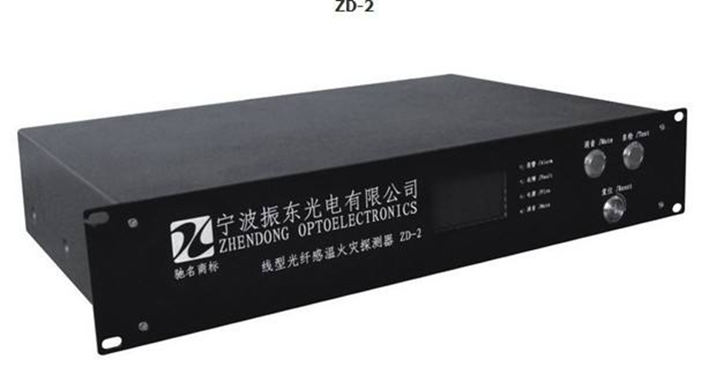
10.2
拉曼时域分布式光纤测温系统
Photoelectric
Technology
光电技术
ROTDR的系统结构

Slide 7
10.2
拉曼时域分布式光纤测温系统
Photoelectric
Technology
光电技术
显示界面
传感光纤
20℃
60℃
20℃
温度
响应距离
60℃
20℃
距离

Slide 8
10.2
拉曼时域分布式光纤测温系统
Photoelectric
Technology
光电技术
关键器件的选择
光源
工作波长
光纤损耗→传输距离
探测器灵敏度→可探测最低功率
输出功率
系统信噪比
稳定性
成本
探测器
最低可探测光功率/灵敏度
噪声
APD/PIN/PMT
入射光功率
工作条件
成本

Slide 9
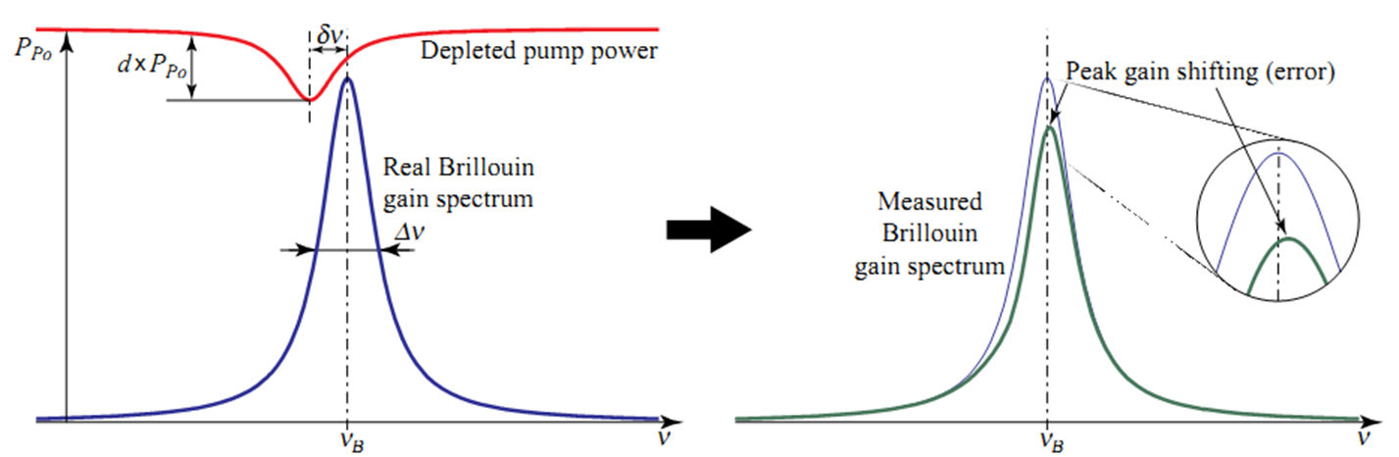
10.2
拉曼时域分布式光纤测温系统
Photoelectric
Technology
光电技术
关键器件的选择
数据采集
累加、简单平均→去除随机噪声
缺点：耗时、增加系统时间成本；有上限（10⁵）
数字信号去噪
噪声来源：调制不稳定性；脉冲分裂
补偿、脉冲重构

Slide 10

10.2
拉曼时域分布式光纤测温系统
Photoelectric
Technology
光电技术
传感光缆
正附加长度
金属套管 被覆光纤
正附加光纤长度：根据检测温度范围、金属套管的类型、工作条件等确定
已经开发出工作于：-196℃~500℃

Slide 11
10.2
拉曼时域分布式光纤测温系统
Photoelectric
Technology
光电技术
典型工程应用例：电力系统及电力网络
电力电缆: 表面温度
地沟电缆: 火灾预警
大中型发电、变电机组:
温度监测、过热保护等
火电站: 加热系统、蒸汽管道、输油管线
温度监测、故障排除
变电站: 封闭变电站户内及地下装置的温度监控

Slide 12
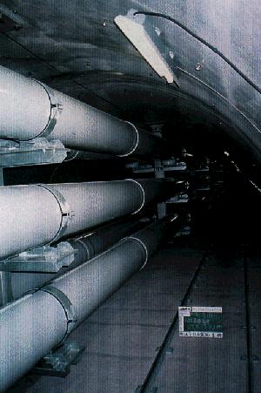
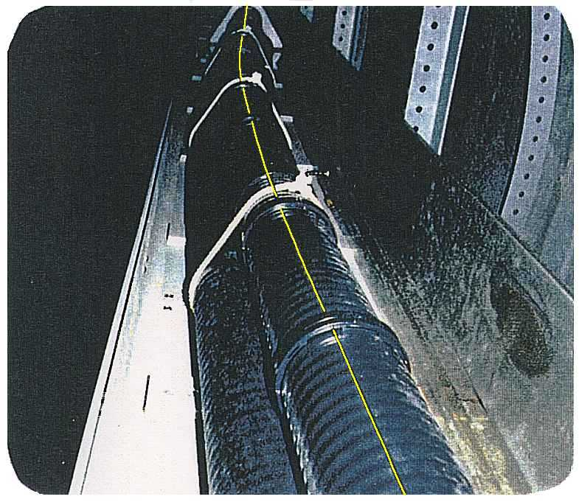
10.2
拉曼时域分布式光纤测温系统
Photoelectric
Technology
光电技术
固定于电缆表面的光纤传感器
Fiber sensors
Lacing
Tape
例 1：蕾丝固定
用于最上层电缆的传感器固定
用于跟踪温度变化
监测温度异常
例 2：胶带固定于GIL
铝制或塑料胶带
非常高的分辨率

Slide 13
10.2
拉曼时域分布式光纤测温系统
Photoelectric
Technology
光电技术
火灾探测实验
Fire detecting
Alarming level
Temp
Distance
Fire determination
Field Fire Acting

Slide 14
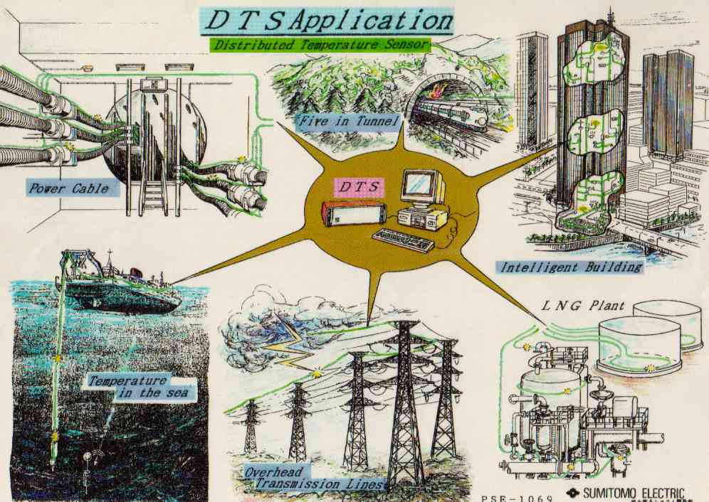
10.2
拉曼时域分布式光纤测温系统
Photoelectric
Technology
光电技术
已有应用领域
电力系统
建筑工程
海洋开发
化学工程

Slide 15
10.2
拉曼时域分布式光纤测温系统
Photoelectric
Technology
光电技术
光纤ROTDR分布式传感的优点
沿光纤布设区域的温度监测
连续, 长距离 温度场分布
优越的抗EMI性能
光纤→既是数据传输载体、又是传感器
轻巧 →便于安装
成本合理

